Slide 1
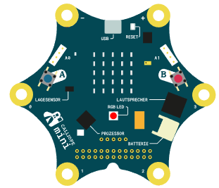
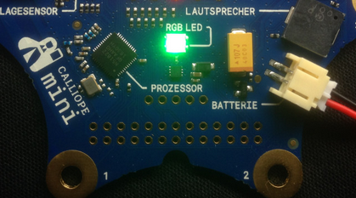
LED und Pin
Projekt INGOLSTADT

Slide 2
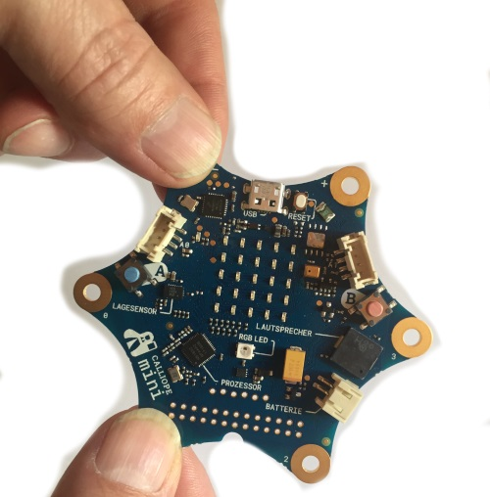
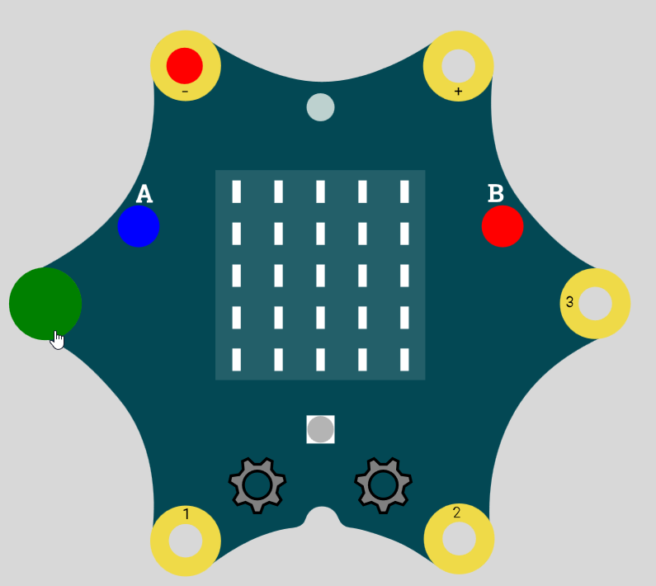
LED und Pin
W
Wissen
Für die Verwendung der Pin ist es wichtig, dass beim Ausführen des Programm mit dem Kontakt der jeweiligen Pin-Nummer auch die Pin „-“ berührt wird.
In der Simulation wird dies auch farblich angezeigt.
Pin „-“
+
Pin „0“
oder „1“, …

Slide 3
LED und Pin
W
Wissen
Hintergrund die LED haben 2 unterschiedliche Pole:
lange Drahtseite = PLUS-Pol
kürzere Drahtseite = MINUS-Pol
Ebenso ist der Leuchtkörper
oben etwas abgeflacht

Slide 4
„LED und Pin“
AA
AUFGABE
Der Wertebereich eines digitalen Inputs begrenzt sich auf die Zahlen 0 und 1.
Eine Taste ist ein gutes Beispiel für einen digitalen Input: Sie kann entweder im Zustand gedrückt oder nicht gedrückt sein.
Einen Zustand dazwischen (halbgedrückt) gibt es nicht.
Ob der gedrückte Zustand dem Wert «1» oder dem Wert «0» entspricht, hängt vom elektrischen Schaltkreis ab.

Slide 5
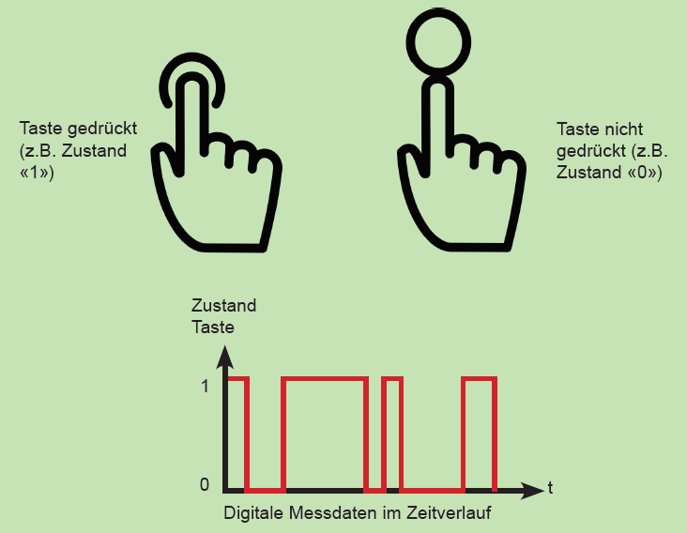
„LED und Pin“
AA
AUFGABE

Slide 6
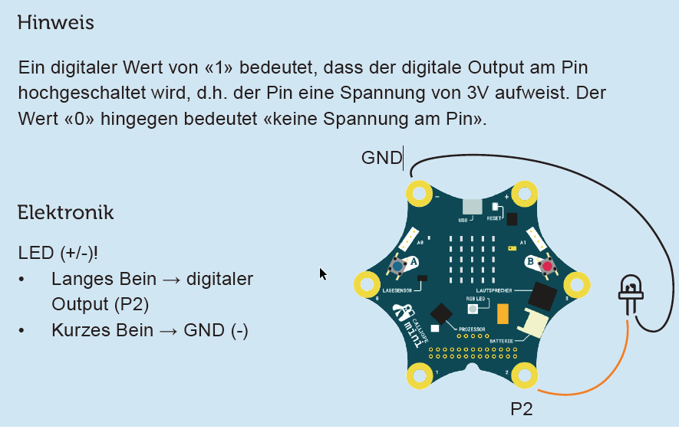
„LED und Pin“
AA
AUFGABE

Slide 7
„RGB-LED“
AA
AUFGABE
AUFGABE:
Klemme eine LED an den Calliope (Pin „-„ und Pin 2). Beachte den Minus- und Pluspol der LED.

Slide 8
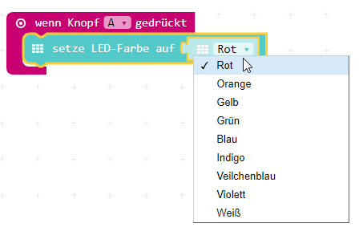
„RGB-LED“
Der MakeCode-Editor kann gezielt folgende Farben ausgeben.

Slide 9
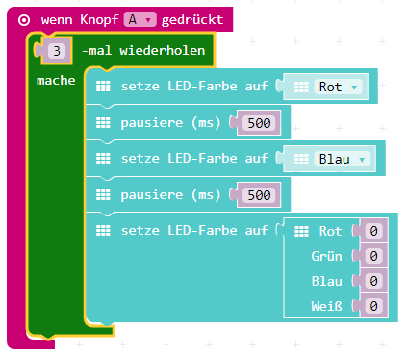
„RGB-LED“
Lsg
Lösung

Slide 10
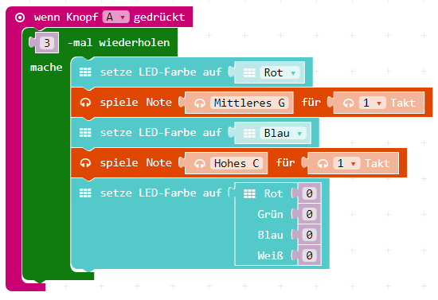
„RGB-LED“
AA
AUFGABE
EXTRA-AUFGABE:
Mit dem Wechsel der Farben blau/rot könntest du auch eine Art Martinshorn ertönen lassen.

